Slide 2
স্বা
গ
ত
ম

Slide 3
শিক্ষক পরিচিতি
মোছাঃ মরিয়ম খাতুন
সহকারী শিক্ষিকা (আইসিটি)
চাঁদপাড়া সিনিয়র আলিম মাদ্রাসা
গোবিন্দগঞ্জ, গাইবান্ধা।

Slide 4
পাঠ পরিচিতি
শ্রেণিঃ অষ্টম
বিষয়ঃ তথ্য ও যোগাযোগ প্রযুক্তি
অধ্যায়ঃ প্রথম
পাঠঃ ৫
সময়ঃ ৫০ মিনিট

Slide 5
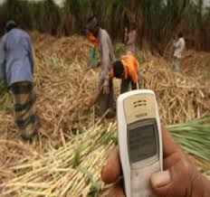
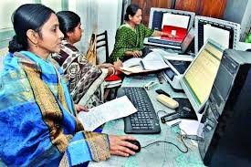
এখন আমরা কিছু ছবি দেখব

Slide 6
আমাদের আজকের পাঠ
সরকারি কর্মকাণ্ডে তথ্য ও যোগাযোগ প্রযুক্তির প্রয়োগ

Slide 7
শিরোনাম
১। সরকারি কার্যক্রমে তথ্য ও যোগাযোগ প্রযুক্তি ব্যবহারের গুরুত্ব বর্ণনা করতে পারবে;
২। সরকারি কর্মকাণ্ডে নাগরিক সেবা সমূহ কী কী তা বর্ণনা করতে পারবে।

Slide 8
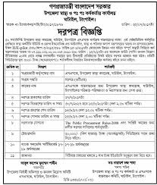
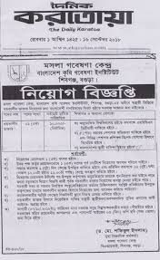
সরকারি তথ্যাদি প্রকাশঃ
বর্তমানে ওয়েবসাইট বা পোর্টালের মাধ্যমে সকল তথ্য সরাসরি জনগণের কাছে পৌঁছে দেওয়া যায়। বাংলাদেশ সরকারের জাতীয় ওয়েব পোর্টাল www.bangladesh.gov.bd।

Slide 9
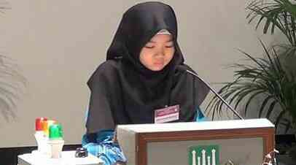
একক কাজ
বাংলাদেশ সরকারের জাতীয় ওয়েবপোর্টাল ঠিকানা লিখ।

Slide 10
দোরগোড়ায় সরকারি সেবাঃ
এখন আমাদের দেশেও পাসপোর্ট প্রাপ্তি, আয়কর প্রদান, বিশ্ববিদ্যালয়ে ভর্তি, সরকারি কোষাগারে অর্থপ্রদান প্রভৃতি কাজ নিমিষেই সম্পন্ন করা যায়।

Slide 11
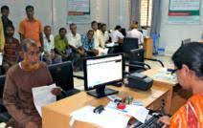
ই-পর্চাঃ
বর্তমানে দেশের ৬৪টি জেলায় ই-সেবা কেন্দ্র থেকে জমিজমার বিভিন্ন রেকর্ড সহজে সংগ্রহ করা যায়।

Slide 12
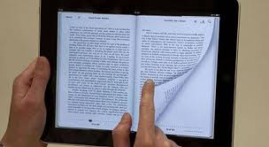
ই-বুকঃ
বাংলাদেশ সরকারের ই-বুক প্লাটফর্মের নাম www.ebook.gov.bd। এতে বিভিন্ন শ্রেণির পাঠ্যপুস্তক ও সহায়ক পুস্তক রয়েছে।

Slide 13
জোড়ায় কাজ
ই-বুক কী? ই-বুক প্লাটফর্মের ঠিকানা লিখ।

Slide 14
ই- পুর্জিঃ
বর্তমানে কৃষকরা মোবাইল ফোনে তাদের পুর্জি পাচ্ছে।

Slide 15
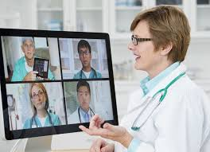
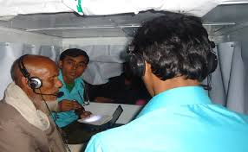
ই- স্বাস্থ্যসেবাঃ
জনগণের কাছে স্বাস্থ্যসেবা পৌঁছে দেওয়ার জন্য দেশের অনেক স্থানে টেলিমেডিসিন কেন্দ্র গড়ে উঠেছে।

Slide 16
অনলাইনে আয়কর রিটার্ন প্রস্তুতকরণঃ
এখন ঘরে বসেই আয়কর হিসাব রিটার্ন ও দাখিল করা যায়।

Slide 17
টাকা স্থানান্তরঃ
বর্তমানে ইন্টারনেট ও অনলাইন ব্যাংকিং এর মাধ্যমে সহজে টাকা স্থানান্তর করা যায়।

Slide 18
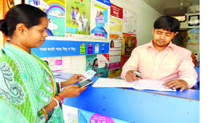
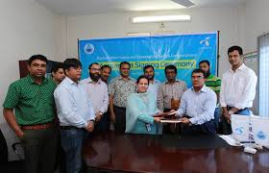
পরিসেবার বিল পরিশোধঃ
বর্তমানে মোবাইলে বা অনলাইনে বিদ্যুৎ, পানি কিংবা গ্যাস ইত্যাদি পরিসেবার বিল পরিশোধ করা যায়।

Slide 19
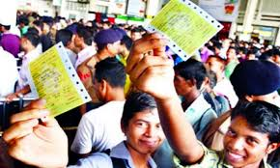
পরিবহনঃ
বর্তমানে অনলাইনে বা মোবাইল ফোনে ট্রেন, বাস বা বিমানের টিকিট কাটা যায়।

Slide 20
মূল্যায়ন
১। বাংলাদেশ সরকারের ই-বুক ওয়েবসাইটে সহায়ক পুস্তকের সংখ্যা কত?
(ক) ১০০ (খ) ২০০ (গ) ৩০০ (ঘ) ৪০০
২। বর্তমানে ট্রেন বা বিমানের টিকিট সংগ্রহ করা যায় কীসের মাধ্যমে?
(ক) ফ্যাক্স (খ) মোবাইল ফোন (গ) রেডিও স্টেশন (ঘ) টিভি চ্যানেল
৩। ইন্টারনেট বিকাশের আগে সরকারি তথ্যাবলি প্রকাশ করা হত-
i.ওয়েবপেজে ii. নোটিশবোর্ডে iii. সংবাদপত্রে
(ক) i ও ii (খ) i ও ii (গ) ii ওiii (ঘ) i, ii ও iii

Slide 21
বাড়ির কাজ
সরকারি কর্মকাণ্ডে তথ্য ও যোগাযোগ প্রযুক্তির গূরুত্ব বর্ণনা কর।

Slide 22
ধ
ন্য
বা
দ
সবাই ভাল থেকো

